Slide 1

HTML 2
Διδάσκοντες: Π. Αγγελάτος, Δ. Ζήνδρος
Επιμέλεια διαφανειών: Π. Αγγελάτος
Σχολή Ηλεκτρολόγων Μηχανικών
και Μηχανικών Υπολογιστών

Slide 2
Στόχος της ώρας
Επέκταση γνώσεων HTML
Φόρμες
Σημασιολογικά κενές ετικέτες
Ετικέτες meta
«Κακές» ετικέτες
Περισσότερα για πίνακες
Λίστες ορισμών
Θέματα κωδικοποίησης και Unicode

Slide 3
Σημασιολογικά κενές ετικέτες
Μας βοηθούν στο CSS
Χωρίζουν το HTML σε κομμάτια
Δύο ετικέτες, <div> και <span>

Slide 4
Σημασιολογικά κενές ετικέτες
<span>: (spanner) περιέχει συνήθως μικρά κομμάτια
<div>: (division) περιεχει μεγαλύτερες ενότητες

Slide 5

Σημασιολογικά κενές ετικέτες
<body>
<h1>Αγαπημένοι στίχοι</h1>
<p>
Κι αναρωτιέμαι τώρα οι προσευχές μου που πάνε;
<br/>
Κι αν έχουν γίνει <span>πουλιά</span> προς τα που πετάνε;
</p>
<!-- Τέλειο κομμάτι -->
</body>
Κι αναρωτιέμαι τώρα οι προσευχές μου που πάνε;
Κι αν έχουν γίνει πουλιά προς τα που πετάνε;

Slide 6
Σημασιολογικά κενές ετικέτες
p {
text-align: center;
} span {
color: rgb( 0, 112, 192 );
padding-right: 20px;
background-image: url( ‘bird.png’ );
background-position: right;
background-repeat: no-repeat;
}

Slide 7
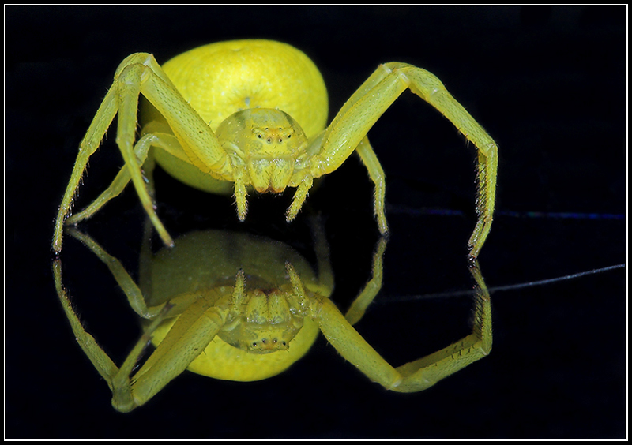
Αράχνες
...λατρεύουν τις ετικέτες meta

Slide 8
Αράχνες του web
Ακολουθούν links
Καταγράφουν τον παγκόσμιο ιστό

Slide 9
Ετικέτες meta
Περιέχουν πληροφορίες για τη σελίδα
Αξιοποιούνται από μηχανές αναζήτησης

Slide 10
Ετικέτες meta
Δε περιέχουν περιεχόμενο
Έχουν 2 ιδιότητες.
content: (υποχρεωτικό): Τα ίδια τα μετα-δεδομένα
name: Συνήθως author, keywords και description.

Slide 11
Ετικέτες meta
<meta name=“author” content=“Petros Aggelatos” />
Σημειώνουμε έτσι τον συγγραφέα της σελίδας

Slide 12
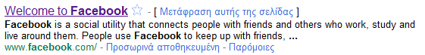
Ετικέτες meta
<meta name="description" content="Facebook is a social utility that connects people with friends and others who work, [...] and learn more about the people they meet." />
Σημειώνουμε έτσι την περιγραφή της σελίδας
Εμφανίζεται στα αποτελέσματα των αναζητήσεων

Slide 13
Ετικέτες meta
<meta name=“keywords” content=“blog, technology, programming” />
Λέξεις κλειδιά που αφορούν τη σελίδα
Κάποτε χρησιμοποιούνταν εκτενώς
Χρησιμοποιείται ελάχιστα ή καθόλου από της μηχανές αναζήτησης

Slide 14
Ετικέτες meta
<head>
<meta
name=“author”
content=“Petros Aggelatos”
/>
<meta
name=“description”
content=“I’m Petros and this is my personal tech blog”
/>
<meta
name=“keywords”
content=“blog, technology, html, css, tutorials”
/>
</head>

Slide 15
«Κακές» ετικέτες
Ετικέτες χωρίς σημασιολογία
Έχουν όμως σκοπό τη μορφοποίηση
Γιατί να μη τις χρησιμποιώ;
Αυτά που κάνουν γίνονται με CSS
Χωρισμός περιεχομένου/μορφοποίησης

Slide 16
«Κακές ετικέτες»
<b>
Κάνει τα περιεχόμενά του bold
Χρησιμοποιούμε:
<strong> αν πρέπει να δωθεί δυνατή έμφαση στο περιεχόμενο
font-weight: bold; αν απλά θέλουμε bold μορφοποίηση

Slide 17
«Κακές ετικέτες»
<i>
Κάνει τα περιεχόμενά του italics
Χρησιμοποιούμε:
<em> αν πρέπει να δωθεί έμφαση στο περιεχόμενο
font-style: italic; αν απλά θέλουμε italic μορφοποίηση

Slide 18
«Κακές ετικέτες»
<big>
Κάνει τα περιεχόμενά του μεγαλύτερα
Χρησιμοποιούμε:
<h1>...<h6> αν το περιεχόμενο είναι επικεφαλίδα
font-size: x pt; αν απλά θέλουμε μεγαλύτερο κείμενο

Slide 19
«Κακές ετικέτες»
<small>
Κάνει τα περιεχόμενά του μικρότερα
Χρησιμοποιούμε:
font-size: x pt;

Slide 20
«Κακές ετικέτες»
<hr>
Εμφανίζει μία ορίζοντια γραμμή
Χρησιμοποιούμε:
border-top
border-bottom
κάποια εικόνα

Slide 21

«Κακές ετικέτες»
<u>
Υπογράμμιση -> text-decoration: underline;
<center>
Στοίχιση στο κέντρο -> text-align: center;
<menu>
Φτιάχνει λίστα μενού -> <ul>
<layer>
Παρόμοιο με το <div>. Δουλεύει μόνο σε παλιούς Netscape
<blink> και <marquee>
Αναβοσβήνει και κινεί συνεχώς το κείμενο αντίστοιχα
<font>
Ορίζει γραμματοσειρά των περιεχομένων του -> font-family:…;

Slide 22
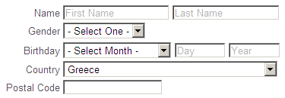
Φόρμες
Τμήμα που ο χρήστης συμπληρώνει πληροφορίες
Άχρηστες χωρίς server-side
Κάποιο πρόγραμμα πρέπει να πάρει τα δεδομένα
<form>: Μία φόρμα.
action: Πού θα σταλούν τα δεδομένα (υποχρεωτικό)
method: Με ποια μέθοδο θα σταλούν (υποχρεωτικό)
Παίρνει την τιμή “post” ή “get”.
Notes:
Φόρμα από το yahoo.com

Slide 23
Φόρμες
<form
action=“processingscript.php”
method=“post”>
…
</form>

Slide 24
Φόρμες: Input
<input>: Πεδίο όπου εισάγονται δεδομένα
type: Τύπος πεδίου (υποχρεωτικό)
value: Προεπιλεγμένη τιμή του πεδίου
checked: Ορίζεται “checked” όταν το πεδίο είναι επιλεγμένο αν έχει νόημα στο αντίστοιχο type.
Πρέπει να περιέχεται μέσα σε <form>
Δεν έχει περιεχόμενο.

Slide 25


Τύποι <input>
Τύπος “text”: Απλό πλαίσιο κειμένου
<input type=“text” value=“lala” />
Τύπος “password”: Πλαίσιο κωδικού
<input type=“password” value=“lala” />

Slide 26

Τύποι <input>
Τύπος “checkbox”: Πλαίσιο «τικαρίσματος» ναι/όχι
<p>
<input
type=“checkbox”
checked=“checked” />
Keep my signed in
(Uncheck if on a shared computer)
</p>
Notes:
Από την φόρμα εισόδου του Yahoo.com

Slide 27
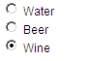
Τύποι <input>
Τύπος “radio”: Πλαίσιο πολλαπλής επιλογής
<p><input type=“radio” /> Water</p>
<p><input type=“radio” /> Beer</p>
<p><input type=“radio”
checked=“checked” />
Wine</p>

Slide 28
Τύποι <input>
Τύπος “radio”: Πλαίσιο πολλαπλής επιλογής
<p><input type=“radio” /> Water</p>
<p><input type=“radio” /> Beer</p>
<p><input type=“radio”
checked=“checked” />
Wine</p>

Slide 29

Τύποι <input>
Τύπος “submit”: Κουμπί για αποστολή φόρμας
<input
type=“submit”
value=“Create My Account” />
Notes:
Το κουμπί δημιουργίας λογαριασμού από το yahoo.com

Slide 30

Τύποι <input>
Τύπος “file”: Ανέβασμα αρχείου
<input type=“file” />
Notes:
Το κουμπί δημιουργίας λογαριασμού από το yahoo.com

Slide 31
Τύποι <input>
text: Απλό πλαίσιο κειμένου
password: Πλαίσιο κωδικού *********
checkbox: Κουτάκι για «tick»: Ναι ή Όχι
radio: Πολλαπλής επιλογής
file: Ανέβασμα αρχείου
submit: Κουμπί που στέλνει δεδομένα φόρμας
image: Επιλογή σημείου (συντεταγμένων) σε μία εικόνα
button: Απλό κουμπί.
reset: Κουμπί που διαγράφει τα περιεχόμενα της φόρμας.
hidden: Κρυφό πεδίο.

Slide 32
Φόρμες
<textarea>: Ένα μεγάλο πλαίσιο κειμένου.
rows: Πλήθος γραμμών του πλαισίου (υποχρεωτικό)
cols: Πλήθος στηλών του πλαισίου (υποχρεωτικό)
Το περιεχόμενο είναι απλό κείμενο: Η προεπιλεγμένη τιμή του πλαισίου.

Slide 33
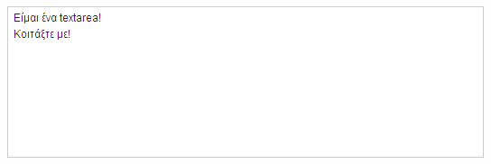
<textarea rows=“8” cols=“60”>
Είμαι ένα textarea!
Κοιτάξτε με!
</textarea>

Slide 34
Φόρμες
<select>: Πτυσσόμενο πλαίσιο επιλογής
<option>: Μία επιλογή πλαισίου επιλογής
selected: Ορίζεται στην τιμή “selected” για την προεπιλεγμένη επιλογή.
<option>: περιέχεται μόνο στο <select>
<select>: περιέχει μόνο <option>

Slide 35
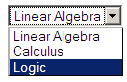
<select>
<option selected=“selected”>Linear Algebra</option>
<option>Calculus</option>
<option>Logic</option>
</select>

Slide 36
Φόρμες
name: Ονομάζει ένα <input>, <textarea>, ή <select>.
Η τιμή του name χρησιμοποιείται από το πρόγραμμα επεξεργασίας των δεδομένων που τρέχει στον server.
Δεδομένα σε πεδία χωρίς name δεν στέλνονται!
<input
type=“text”
value=“Πέτρος”
name=“firstname” />

Slide 37
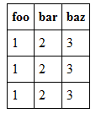
Περισσότερα για πίνακες
<th> Table Header
Αντί για <td> στις επικεφαλίδες
<table>
<tr>
<th>foo</th>
<th>bar</th>
<th>baz</th>
</tr>
[…]
</table>

Slide 38
Περισσότερα για πίνακες
Ιδιότητες colspan και rowspan
Με αυτά συγχωνεύουμε κελιά σε ένα πίνακα
ΔΕΝ γράφουμε τα κελιά που θα υπήρχαν αν δεν υπήρχε η συγχώνευση

Slide 39
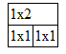
Περισσότερα για πίνακες
Ιδιότητα colspan
Ορίζει πόσες στήλες είναι η έκταση του κελιού
<table>
<tr>
<td colspan=“2”>1x2</td>
<tr>
<td>1x1</td>
<td>1x1</td>
</tr>
</table>

Slide 40
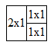
Περισσότερα για πίνακες
Ιδιότητα rowspan
Ορίζει πόσες γραμμές είναι η έκταση του κελιού
<table>
<tr>
<td rowspan=“2”>2x1</td>
<td>1x1</td>
<tr>
<td>1x1</td>
</tr>
</table>

Slide 41
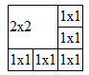
Περισσότερα για πίνακες
colspan και rowspan στο ίδιο κελί
<table>
<tr>
<td rowspan=“2” colspan=“2”>2x2</td>
<td>1x1</td>
</tr>
<tr>
<td>1x1</td>
</tr>
<tr>
<td>1x1</td>
<td>1x1</td>
<td>1x1</td>
</tr>
</table>

Slide 42
Λίστες ορισμών
Εξειδικευμένη λίστα
Εκφράζει αντιστοιχίες
Λέξεις – Ετυμολογία
Όνομα – Τήλέφωνο

Slide 43
Λίστες ορισμών
<dl> Ορίζει μία λίστα ορισμών (Definition List)
<dt> Ορίζει έναν όρο της λίστας (Definition Term)
<dd> Ορίζει την περιγραφή του όρου (Definition Description)
<h2>Οι γλώσσες και οι χρήσεις τους</h2>
<dl>
<dt>HTML</dt>
<dd>Περιγραφή περιεχομένου</dd>
<dt>CSS</dt>
<dd>Περιγραφή μορφοποίησης</dd>
<dt>Javascript</dt>
<dd>Περιγραφή συμπεριφοράς</dd>
</dl>

Slide 44
Λίστες ορισμών
Ένα dt μπορεί να αντιστοιχεί σε πολλά dd
Μία λέξη με πολλά νοήματα
Ένα dd μπορεί να αντιστοιχεί σε πολλά dt
Πολλές λέξεις με το ίδιο νόημα
<dl>
<dt>Αυτός σπάει καρύδια</dt>
<dd>Ανοίγει τον καρπό της καρυδιάς</dd>
<dd>Είναι εκνευριστικός</dd>
</dl>

Slide 45
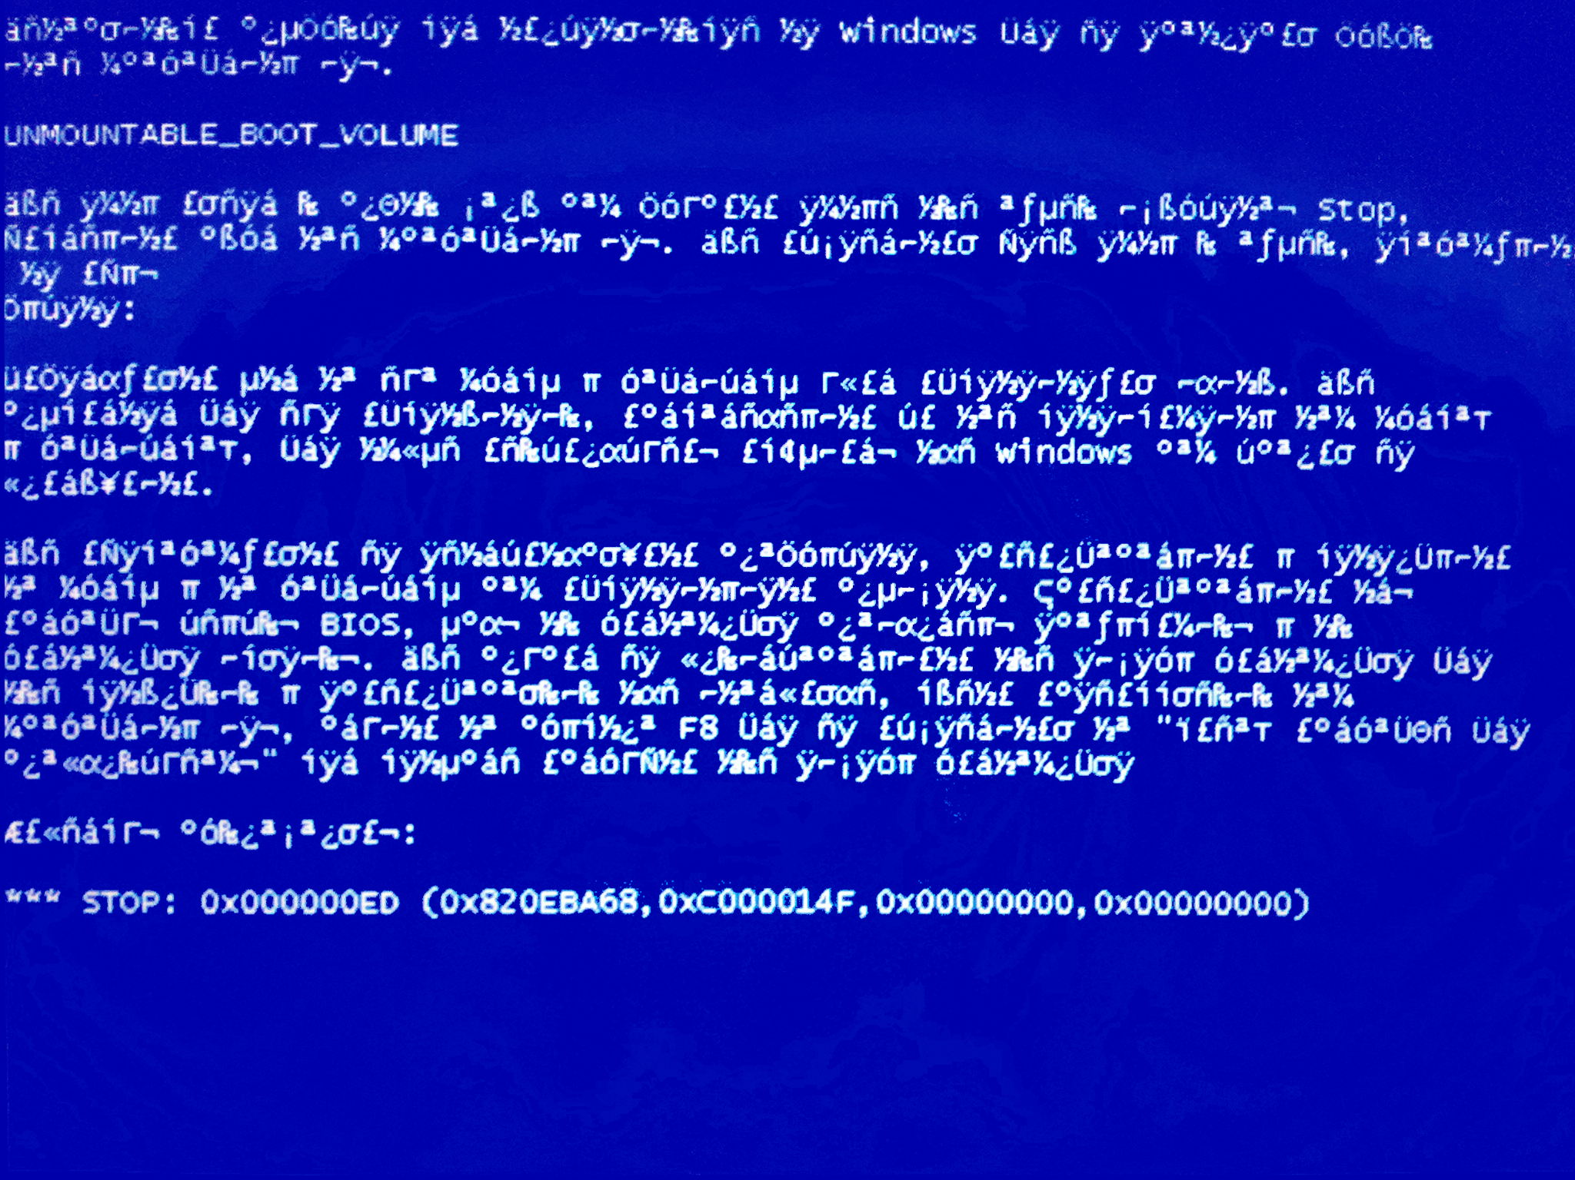

Slide 46
銕ﾟ �ﾜ� � 硼磋�ﾝ  褞鳰褻硴ﾞ  ﾆ硼 ﾊ�焏 ﾃ硼磋�ﾝ  褞鳰褻硴ﾞ  ﾆ硼 ﾊ�焏 ﾃ鴆渼褥ﾆ硼 ﾊ�焏 ﾃ鴆渼褥 � 裃 鞏  ���  褄�渧� ��瀅�碪  ｸ�鈿 �. 硼磋�ﾝ  褞鳰褻硴ﾞ  ﾆ硼 ﾊ�焏 ﾃ鴆渼褥ﾆ硼 ﾊ�焏 ﾃ鴆渼褥 � 裃 鞏  ���  褄�渧� ��瀅�碪  ｸ�鈿 �. ｫﾐ�鴟硅 肓 硼�褪ｻ 裃 � 褄�渧� ��瀅�碪  ｸ�鈿 �. ｫﾐ�鴟硅 肓 硼�褪ｻ 裃 �銖鴣� . ﾓ銕ﾟ鈿 ﾝ焏� 硼蓴碯  鈿 � ﾊ ﾓ銕ﾟ �ﾜ� �ｫﾐ�鴟硅 肓 硼�褪ｻ 裃 � 褄�渧� ��瀅�碪  ｸ�鈿 �. ｫﾐ�鴟硅 肓 硼�褪ｻ 裃 �銖鴣� . ﾓ銕ﾟ鈿 ﾝ焏� 硼蓴碯  鈿 � ﾊ ﾓ銕ﾟ �ﾜ� �鴆渼褥 � 裃 鞏  ���  褄�渧� ��瀅�碪  ｸ�鈿 �. ｫﾐ�鴟硅 肓 硼�褪ｻ 裃 �銖銖鴣� . ﾓ銕ﾟ鈿 ﾝ焏� 硼蓴碯   �褪ｻ 裃 �銖銖鴣� . ﾓ銕ﾟ鈿 ﾝ焏� 硼蓴碯   �褪ｻ 裃 �銖銖鴣� . ﾓ銕ﾟ鈿 ﾝ焏� 硼蓴碯  鈿 � ﾊ ﾓ銕ﾟ �ﾜ� � 硼磋�ﾝ  褞鳰褻硴ﾞ  ﾆ硼 ﾊ�焏 ﾃ鴆渼褥 � 裃 鞏  ���鴣� . ﾓ銕ﾟ鈿 ﾝ焏� 硼蓴碯
Κωδικοποίηση και Unicode

Slide 47
Κωδικοποίηση χαρακτήρων
Unicode
Σε κάθε χαρακτήρα αντιστοιχεί ένας αριθμός
Μπορούμε να κωδικοποιήσουμε τον κάθε αριθμό με διάφορους τρόπους
UTF-8
Πιο διαδεδομένος τρόπος κωδικοποίησης Unicode

Slide 48
Κωδικοποίηση χαρακτήρων
Χαρακτηριστικά UTF-8
Δεν έχει σταθερό αριθμό bit για κάθε γράμμα
Ένα γράμμα μπορεί να είναι 1,2,3 ή 4 bytes
Μπορεί να αναπαραστήσει οποιοδήποτε χαρκατήρα Unicode
Πλεονεκτήματα
Οι χαρακτήρες ASCII έχουν ακριβώς την ίδια αναπαράσταση σε UTF-8
Μπορούμε να γράψουμε σε πολλές γλώσσες ταυτόχρονα

Slide 49
Κωδικοποίηση χαρακτήρων
Unicode
Σε κάθε χαρακτήρα αντιστοιχεί ένας αριθμός
Μπορούμε να κωδικοποιήσουμε τον κάθε αριθμό με διάφορους τρόπους
UTF-8
Πιο διαδεδομένος τρόπος κωδικοποίησης Unicode

Slide 50
Κωδικοποίηση χαρακτήρων
Άλλες κωδικοποιήσεις Unicode
UCS-2
UTF-16
UTF-32

Slide 51
Κωδικοποίηση χαρακτήρων
Γράφουμε τον κώδικά μας σε UTF-8
Δηλώνουμε ότι η σελίδα μας είναι UTF-8 με 2 τρόπους:
Meta tag
<meta
http-equiv=“Content-Type”
content=“text/html; charset=utf-8;”
/>
HTTP Header
Υπομονή μερικά μαθήματα ακόμα ☺

Slide 52
Μάθαμε
form, input, textarea
div, span
meta
«Κακές» ετικέτες
th, colspan, rowspan
dl, dt, dd
Unicode, UTF-8

Slide 53
Την επόμενη φορά...
Περισσότερα για τη γλώσσα CSS
Κλάσεις και ID
Ομαδοποίηση και εμφώλευση επιλογέων
Ψευδοκλάσεις
Συντομογραφίες
Εικόνες φόντου

